Slide 1
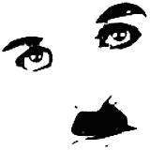
Modern idők
Modern Times (1936)

Slide 2
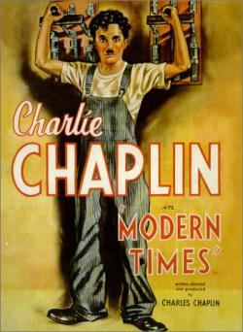
Információk a filmről
Rendező: | Charles Chaplin
Producer: | Charles Chaplin
Forgatókönyv: | Charles Chaplin
Operatőr: | Ira H. Morgan Roland Totheroh
Zene: | Charles Chaplin
Szereplők: | Charles Chaplin Paulette Goddard

Slide 3
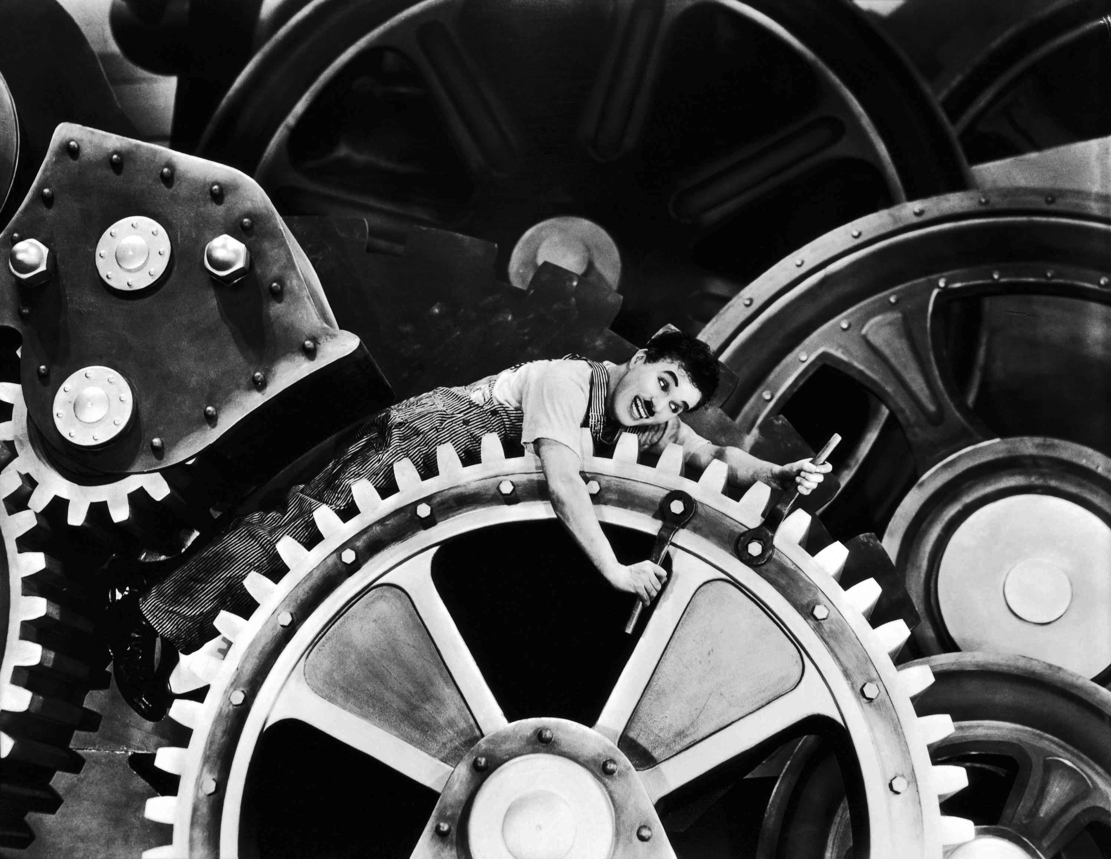
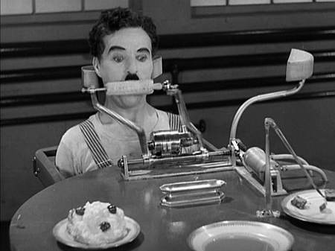
A film történeti jelentősége
A Modern időkben tűnik fel utoljára Charlie Chaplin kis csavargó figurája, amelyet még 1914-ben talált ki, és amely híressé és népszerűvé tette.

